Slide 1
감마선 카메라
김상열
노티스

Slide 2
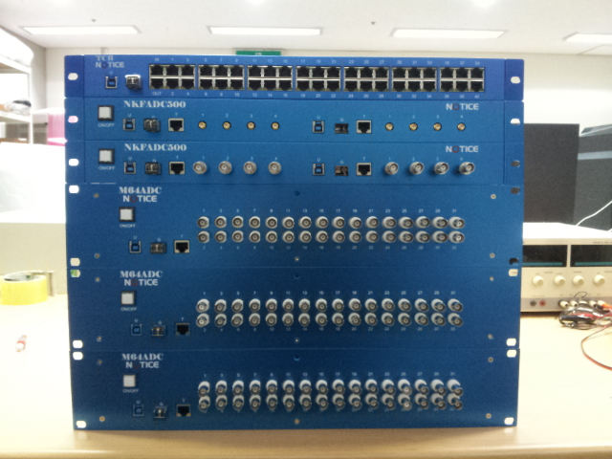
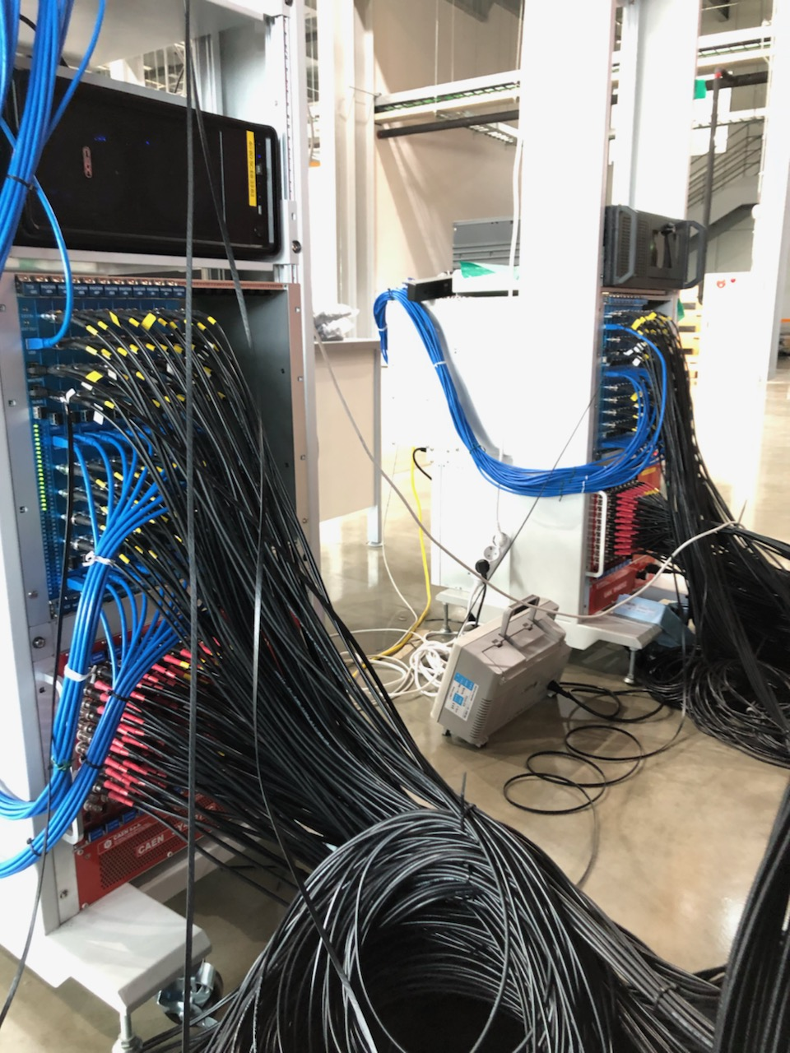

Slide 3
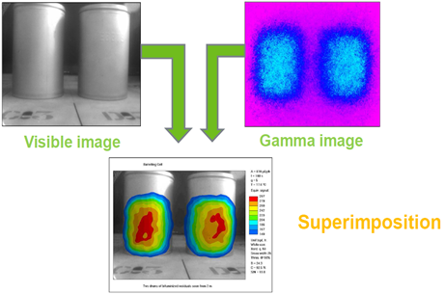
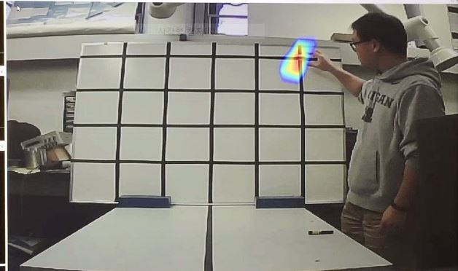
감마선 이미지를 광학사진처럼 보이게 하는 장치
실시간 감마선 동영상 획득이 목표임.

Slide 4
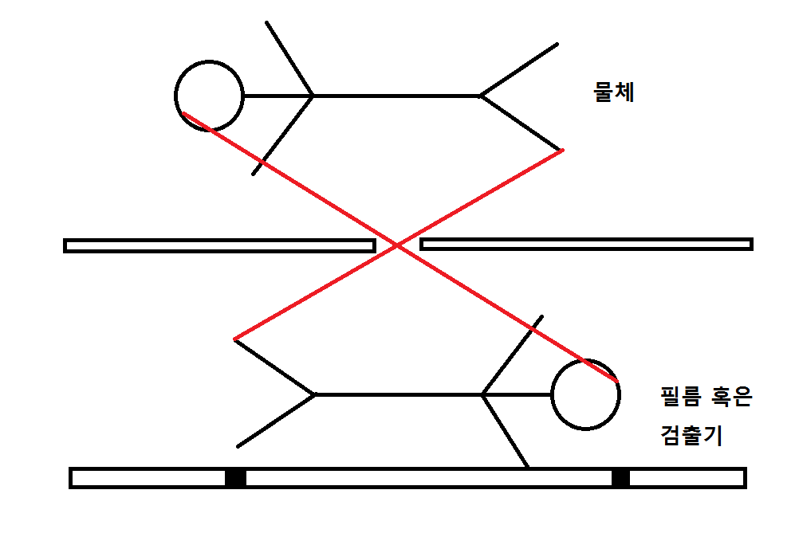

Slide 5
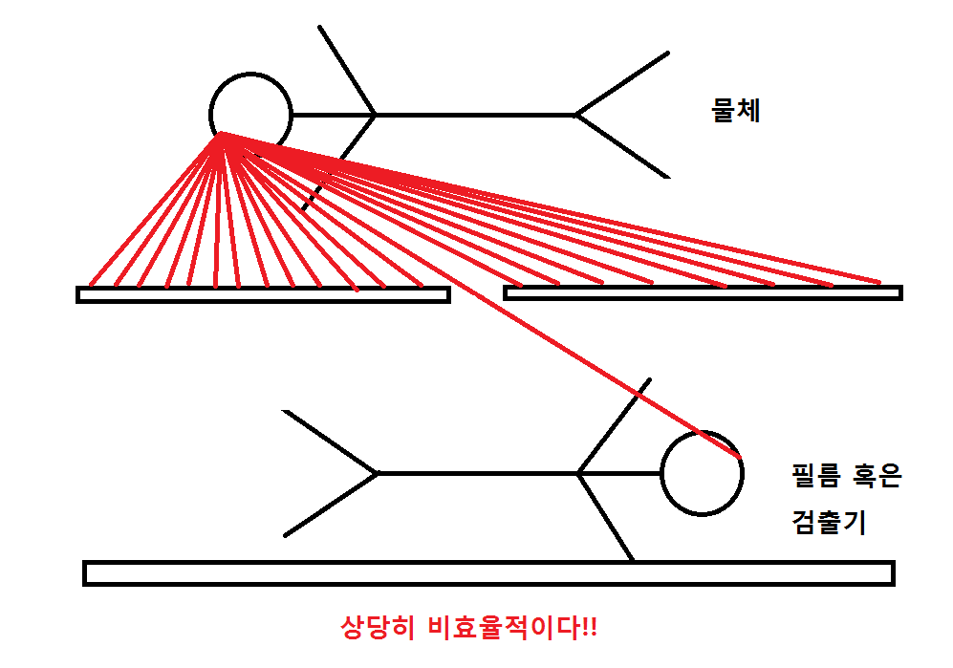

Slide 6
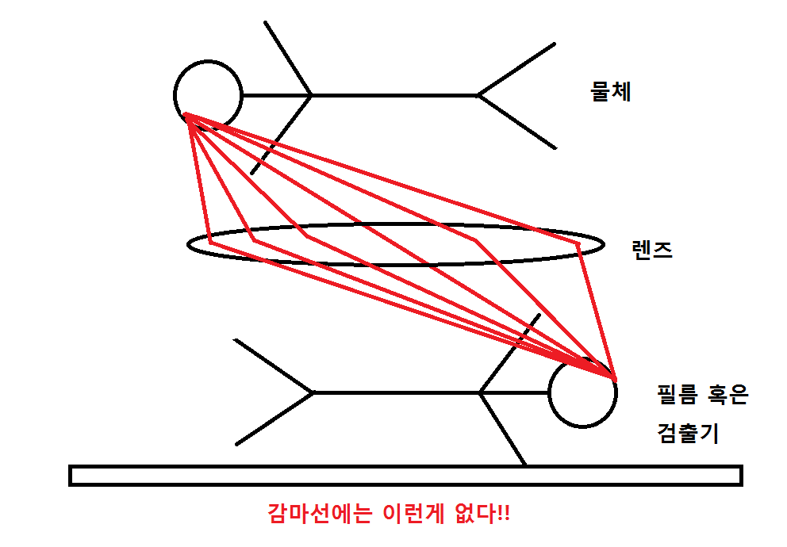

Slide 7
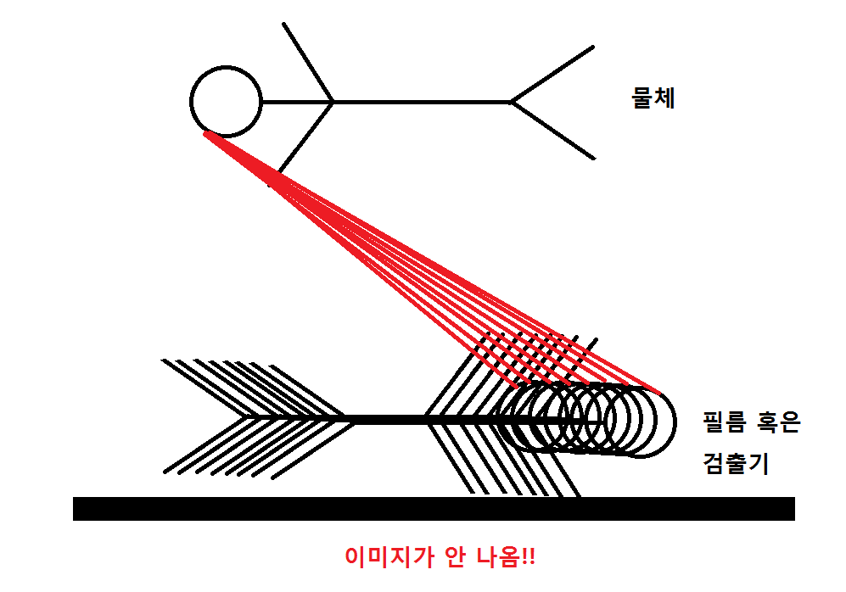

Slide 8
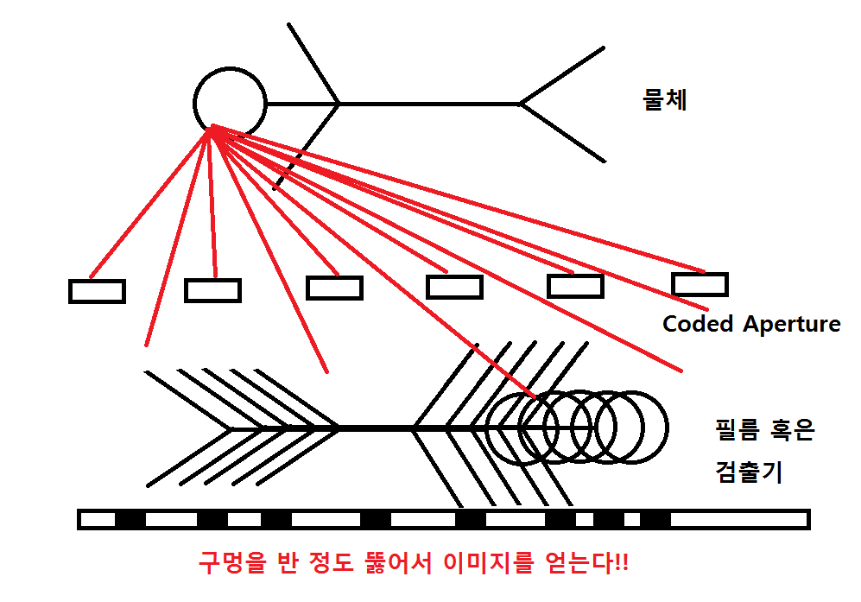

Slide 9
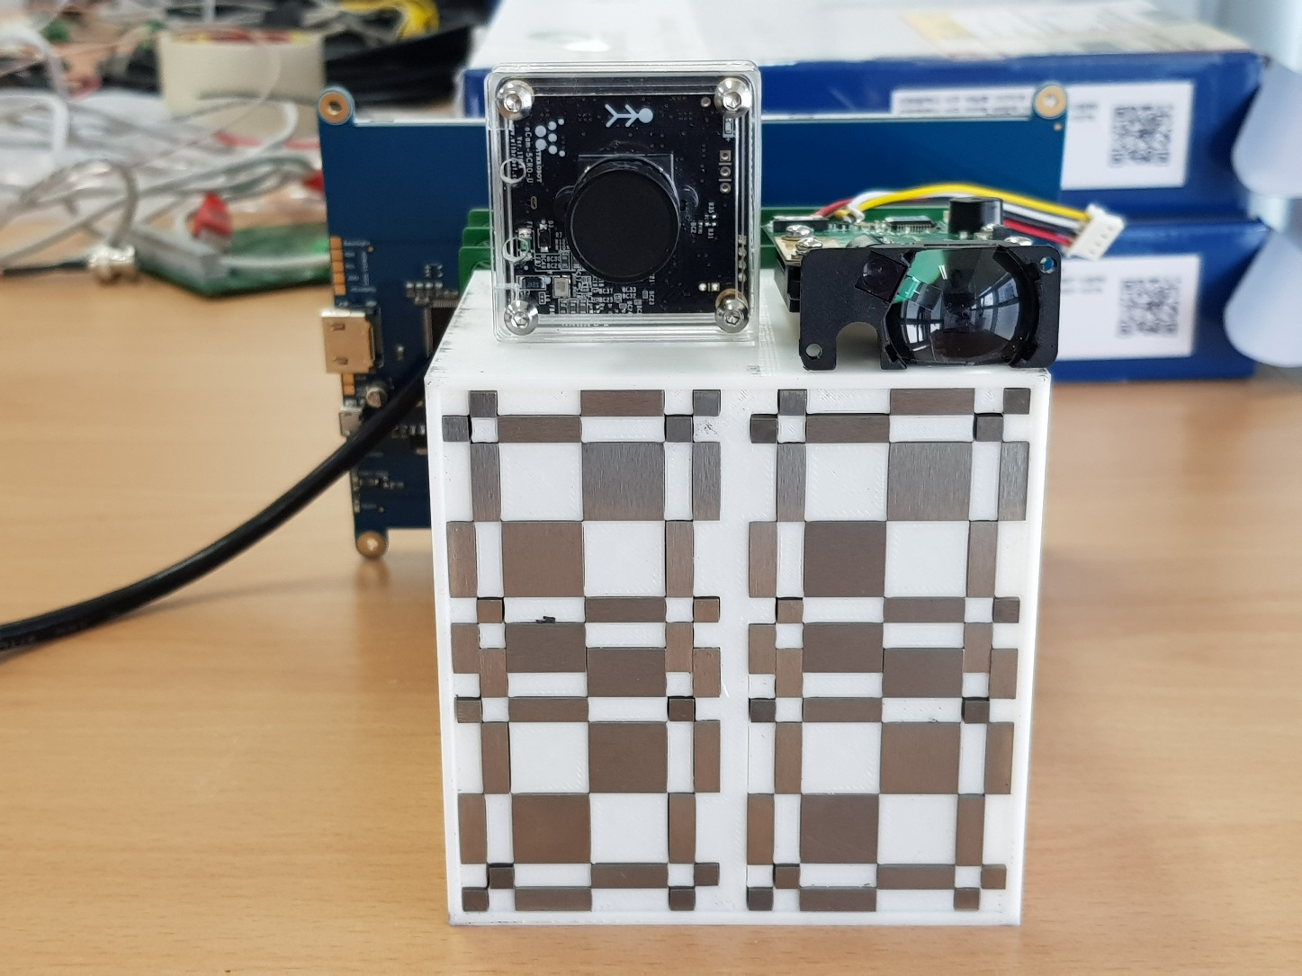
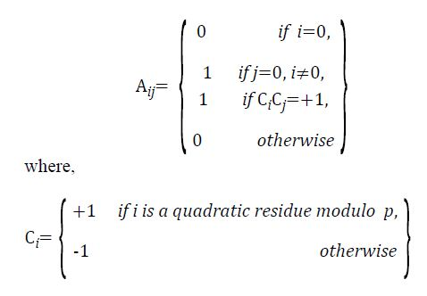
MURA(Modified Uniformly Redundant Array) Mask
뚫린 구멍/막힌 구멍 = ~ 1
입사 각도에 따른 검출기 cell contrast가 가장 좋음.

Slide 10
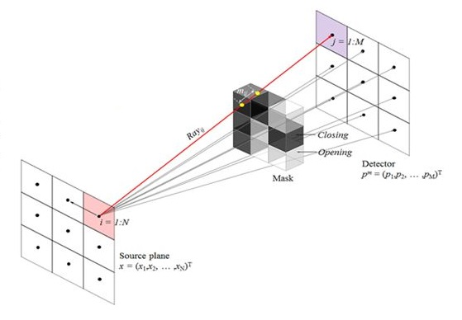
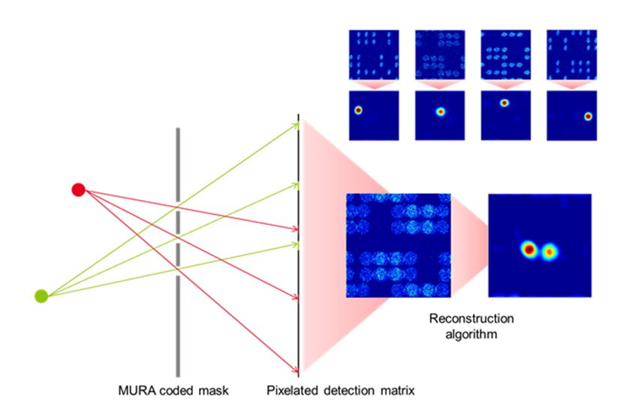
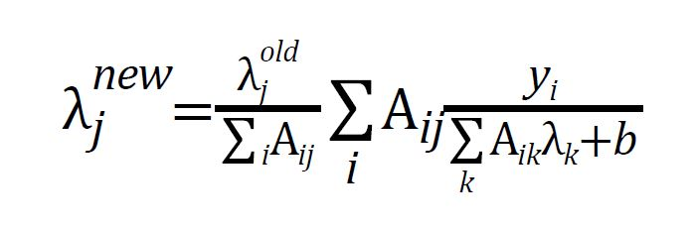
영상재구성(Image Reconstruction)
- 검출기 평면 행렬은 검출기 cell 수로 정해짐.
이미지 평면은 임의로 등분하여 설정
(통상 검출기 평면 행렬의 2~3 배 정도)
시뮬레이션(MCNP 혹은 GEANT4) 또는 실험을 통해 각각의 이미지 평면 위치에 감마선원
이 있을 때 검출기 평면의 각각 셀에서 검출될
확률을 구한다. (System Matrix)
System matrix를 전자회로 혹은 컴퓨터에
테이블로 저장하고 있다가 일정 카운트 이상의
감마선이 검출되면 영상을 재구성한다.
MLEM(Maximum Likelihood Expectation
Maximization) 방법으로 감마선원 위치재구성

Slide 11
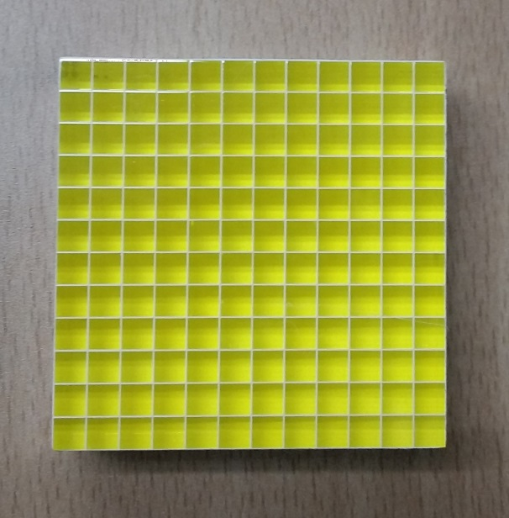
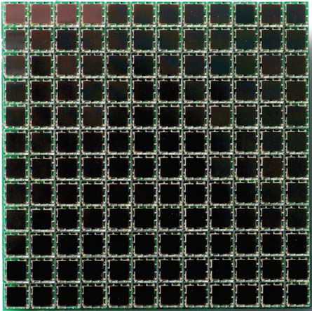
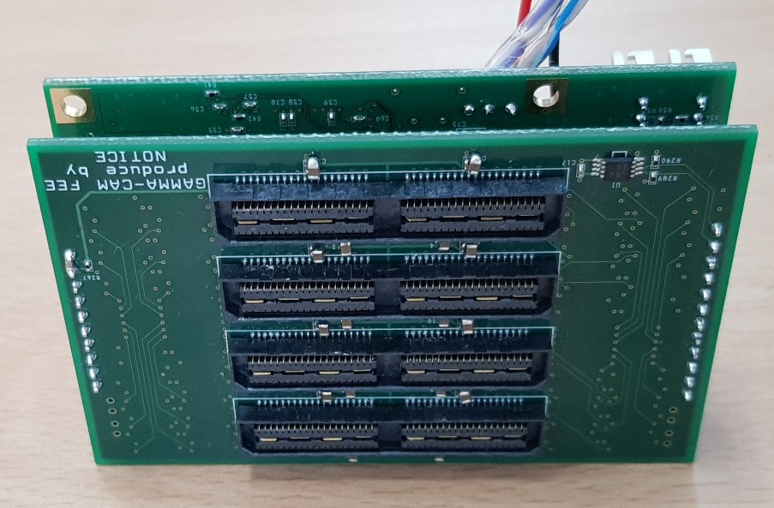
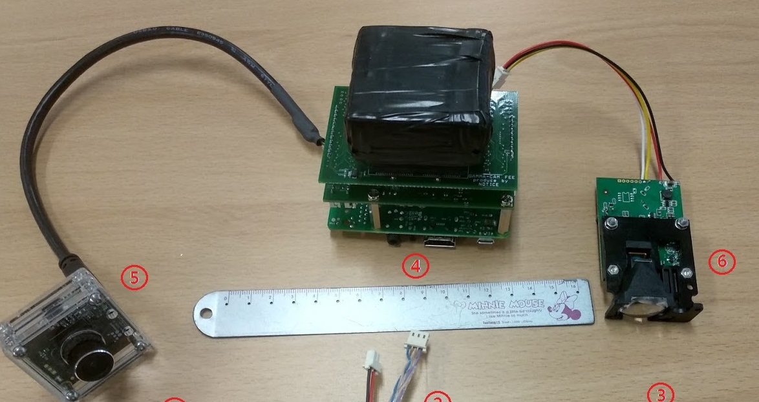
하드웨어
GAGG 크리스털 + SiPM array + Electronics =
12 x 12 sensor array (50 mm x 50 mm x 20 mm)

Slide 12
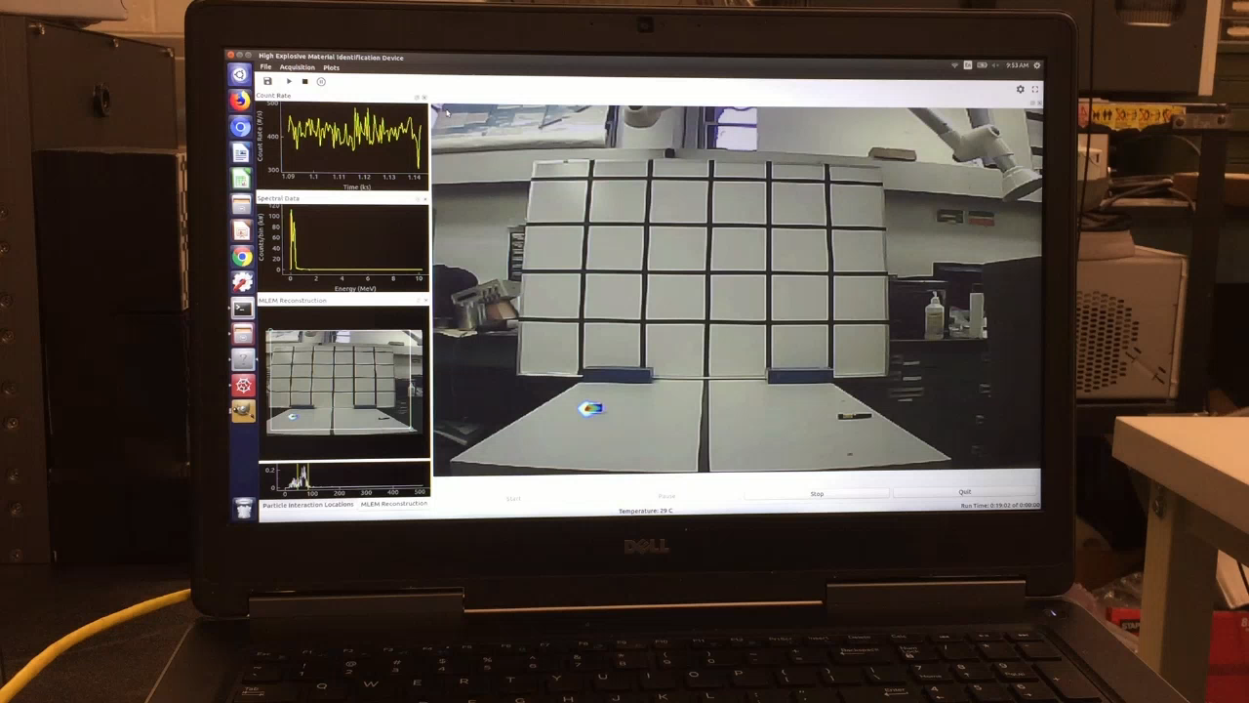
프로토타입 감마선 카메라 동작

Slide 13
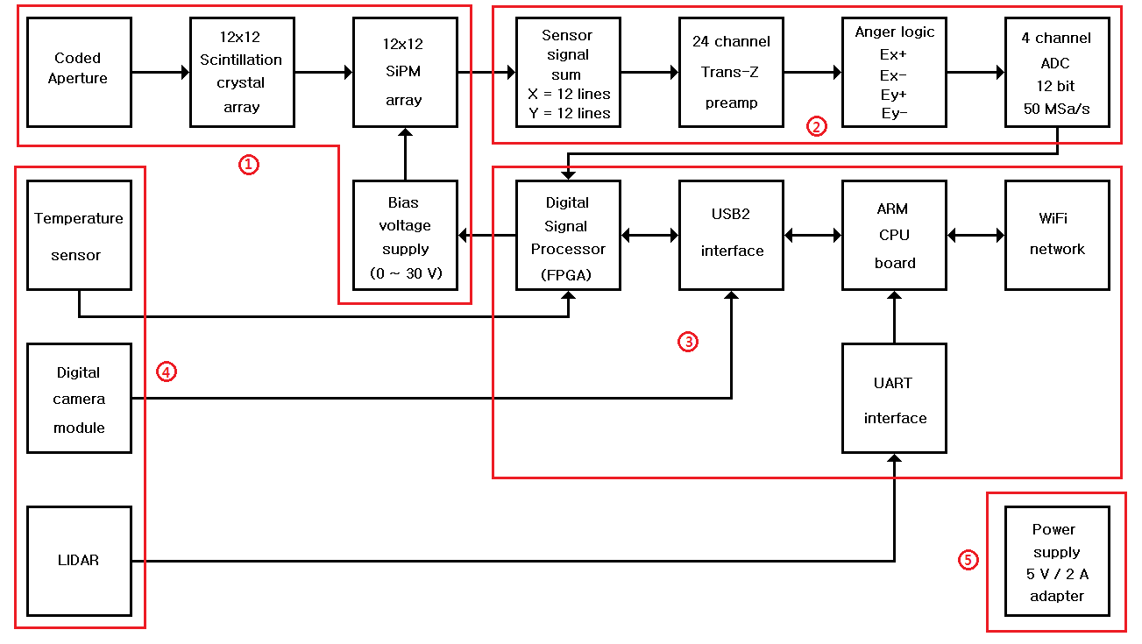
Electronics

Slide 14
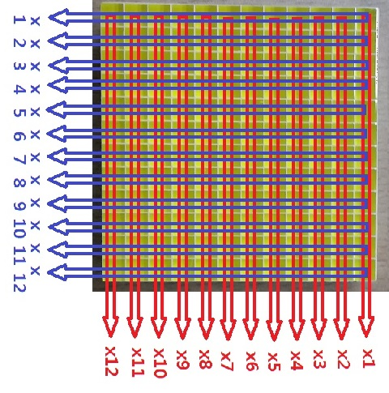
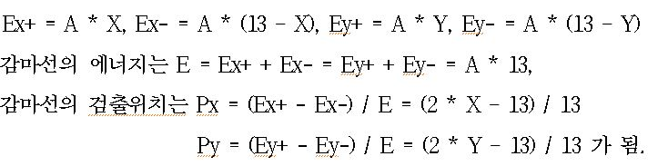

Slide 15
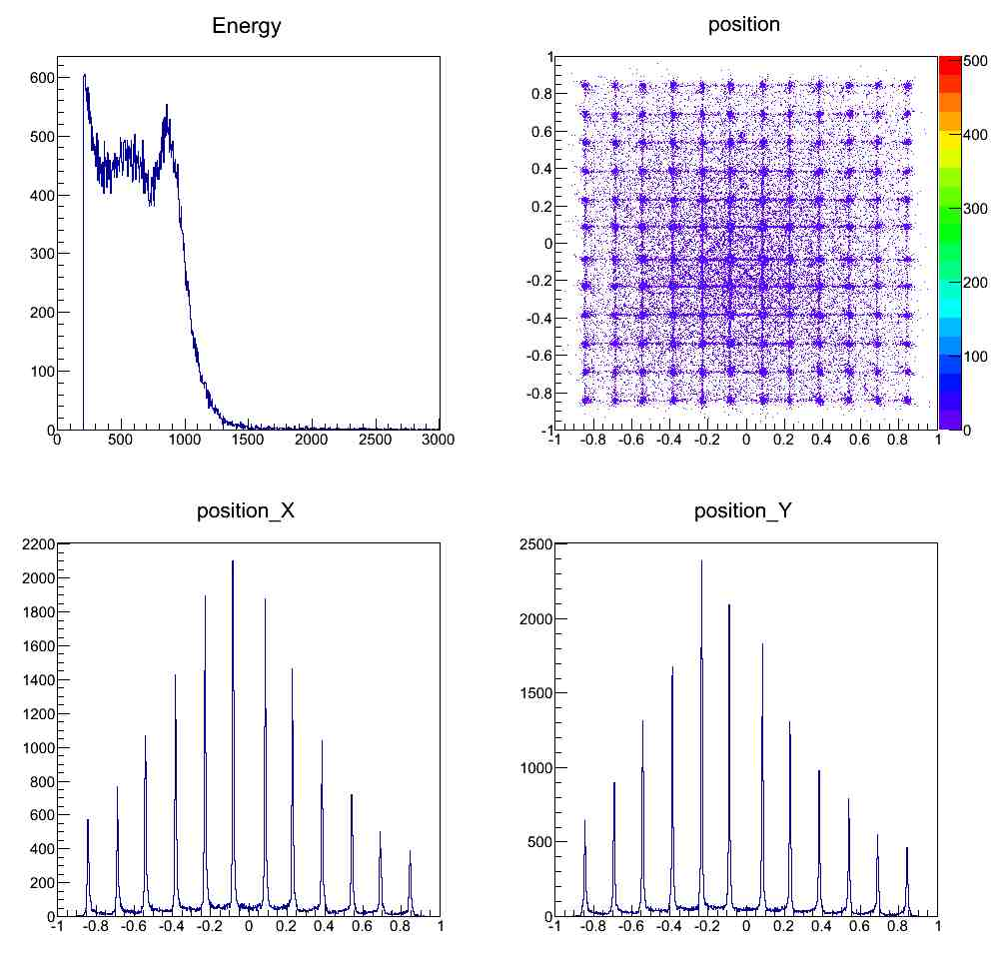
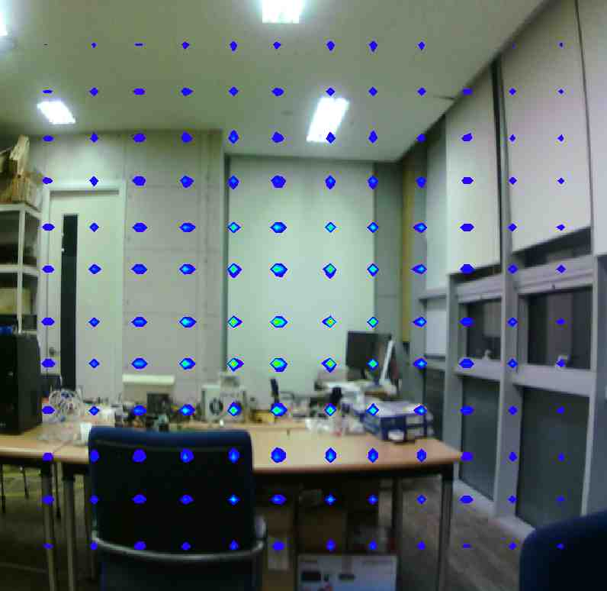
Flood image

Slide 16
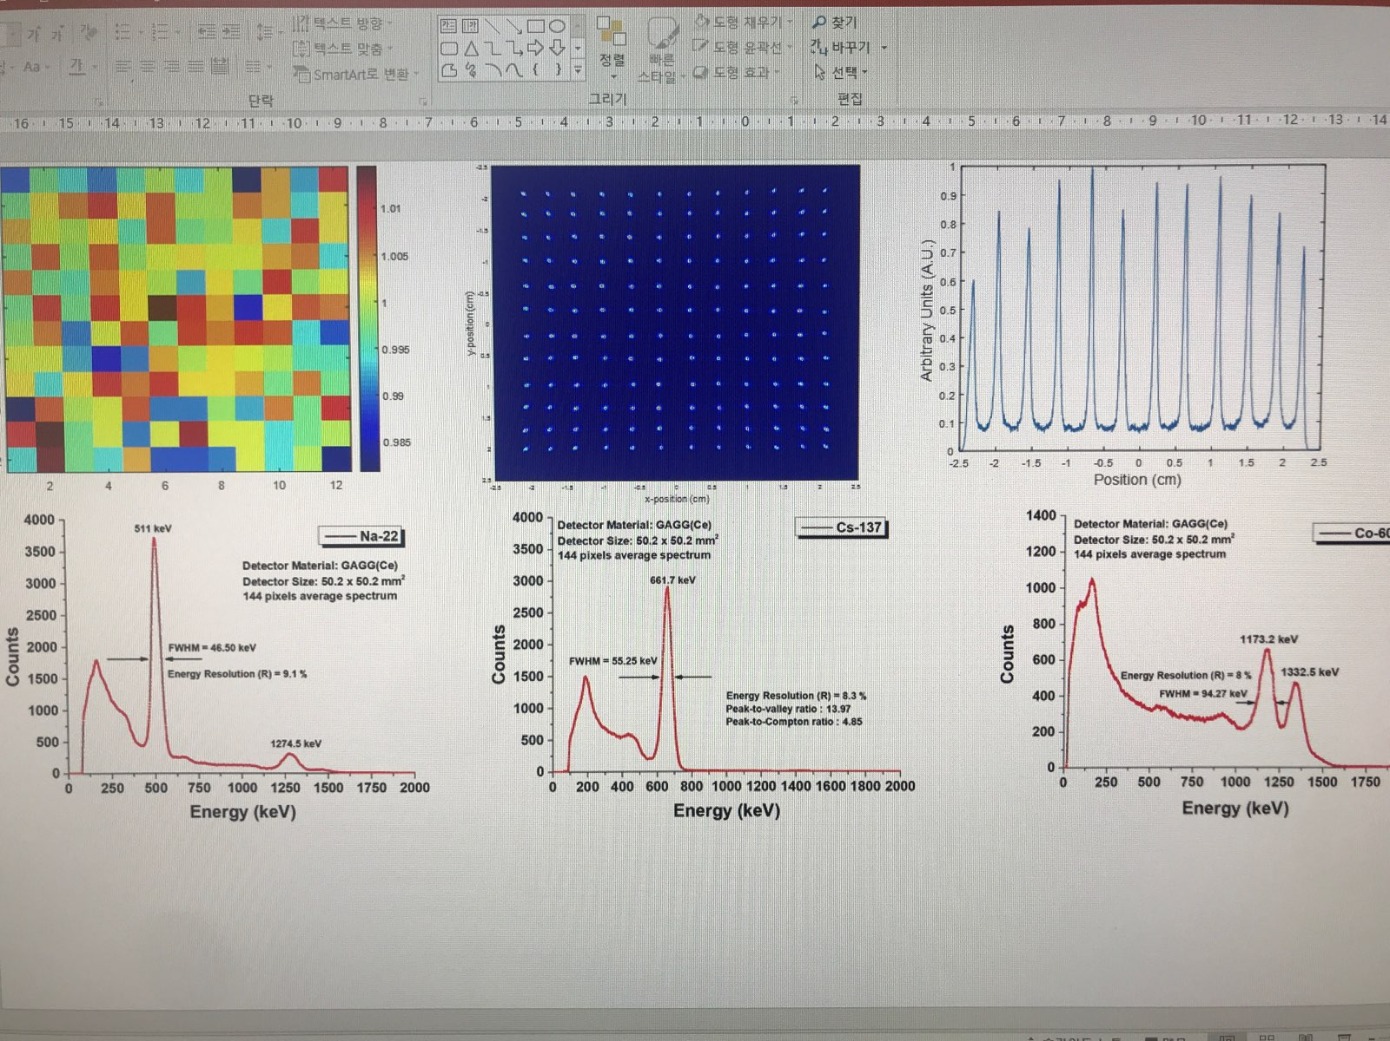
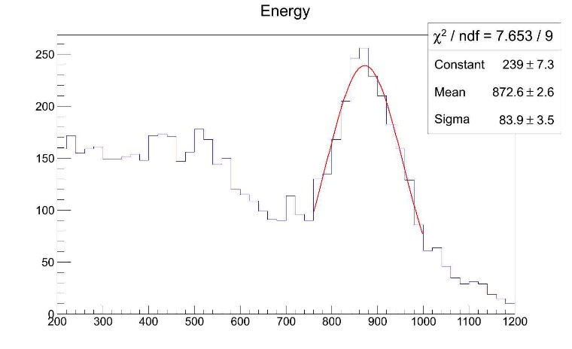
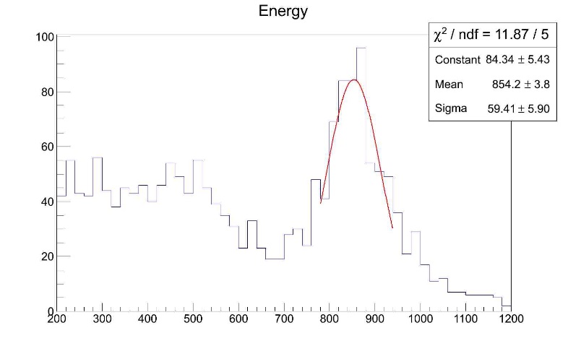
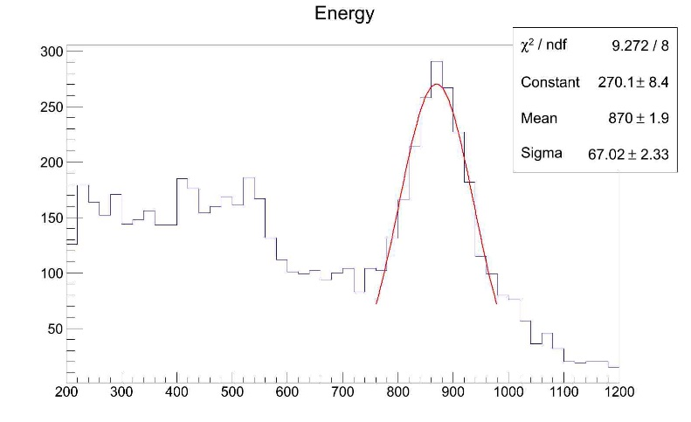
에너지 분해능
보정 전
1 cell
보정 후
~ 8% FWHM @ Cs-137 662 keV

Slide 17
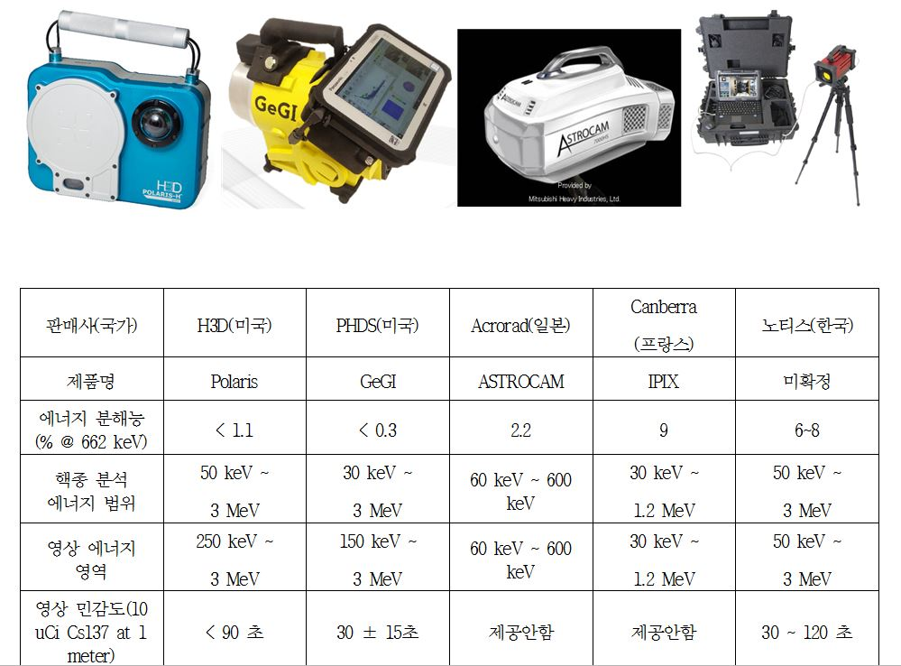

Slide 18
